Slide 1


Slide 2
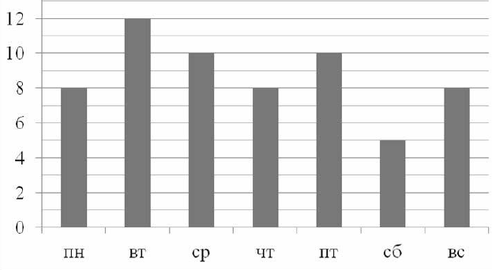
Маша в течение недели читала книгу. На диаграмме показано,
сколько страниц она читала каждый день. Пользуясь данными,
ответьте на вопросы: 1) Сколько страниц прочитала Маша во
вторник? 2) На сколько страниц меньше прочитано в четверг,
чем во вторник?
12 – 8
Ответ 1)
12
Ответ 2)
4
1

Slide 3
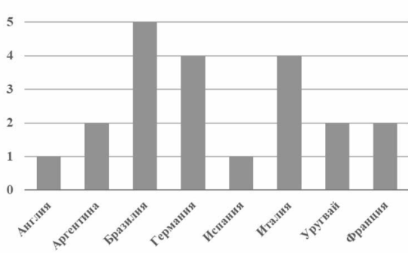
На диаграмме показано, сколько раз какая национальная
сборная становилась чемпионом мира по футболу за период
с 1930-го по 2019 год. Пользуясь этими данными, ответьте на
вопросы.: 1) Сколько раз была чемпионом команда Бразилии?
2) Сколько сборных становились чемпионами один раз?
Ответ 1)
5
Ответ 2)
2
3

Slide 4
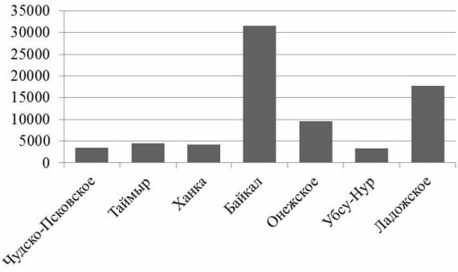
На диаграмме показаны площади семи крупнейших озёр России
в квадратных километрах. Пользуясь этими данными, ответьте
на вопросы.1) Сколько на диаграмме озёр, площадь которых
превышает 5000 квадратных километров?
2) Какое озеро занимает третье место по площади?
1
2
3
Ответ 1)
3
Ответ 2)
Онежское
3

Slide 5
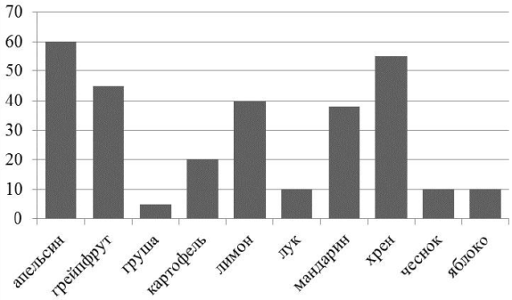
На диаграмме показано содержание витамина C в некоторых
фруктах и овощах 1) Назовите овощ или фрукт с наибольшим
содержанием витамина С. 2) Сколько на диаграмме овощей и
фруктов, в которых витамина С больше, чем в мандарине?
1
4
2
3
Ответ 1)
апельсин
Ответ 2)
4
4

Slide 6
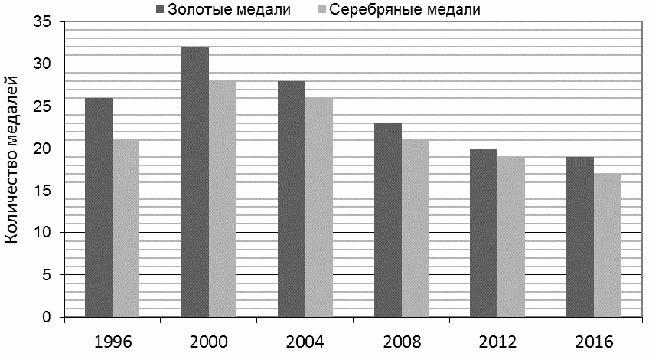
На диаграмме показано, сколько золотых и серебряных медалей
завоевали российские спортсмены на Олимпийских играх в
разные годы. 1)Сколько золотых медалей завоевали российские
спортсмены в 2008 году? 2) В каком году разность между
количеством золотых и серебряных медалей была наибольшей?
26 – 21
Ответ 1)
23
Ответ 2)
5
5

Slide 7
На диаграмме показано, сколько золотых и серебряных медалей
завоевали российские спортсмены на Олимпийских играх в
разные годы. 1) В каком году количество полученных серебря-
ных медалей наименьшее? 2) Сколько всего золотых медалей
завоевали российские спортсмены в 2000 и в 2004 годах?
32 + 28
Ответ 1)
в 2016
Ответ 2)
60
6

Slide 8
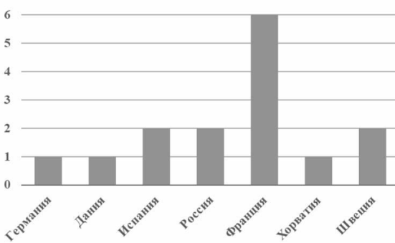
На диаграмме показано, сколько раз какая сборная команда
становилась чемпионом мира по гандболу. Пользуясь этими
данными, ответьте на вопросы: 1) Сколько раз становилась
чемпионом сборная Германии? 2) Сколько сборных команд из
перечисленных становились чемпионами мира ровно два раза?
Ответ 1)
1
Ответ 2)
3
7

Slide 9
На диаграмме показано, сколько раз какая национальная
сборная становилась чемпионом мира по футболу за период
с 1930-го по 2019 год. Пользуясь этими данными, ответьте на
вопросы.: 1) Сколько раз была чемпионом команда Франции?
2) Сколько сборных становились чемпионами больше трёх раз?
Ответ 1)
2
Ответ 2)
3
8

Slide 10
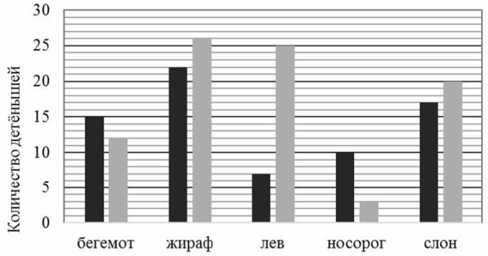
На диаграмме показано, сколько детёнышей родилось у
некоторых зверей в зоопарках мира в 2001 и 2002 годах.
1) Сколько детёнышей льва родилось в 2001 году?
2) Сколько всего детёнышей слона родилось за два года?
17 + 20
Ответ 1)
7
Ответ 2)
37
9

Slide 11
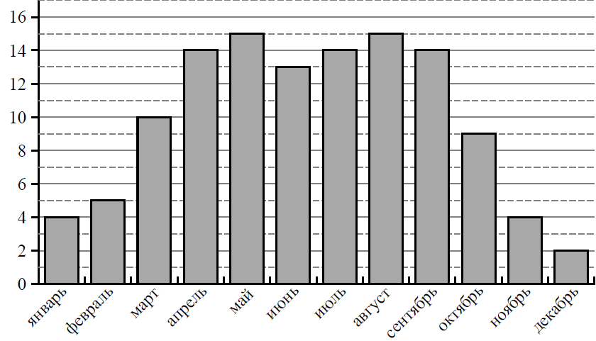
На диаграмме показано, сколько ясных дней было в Москве в
каждом месяце 2018 года. Пользуясь этими данными, ответьте
на вопросы: 1) Сколько ясных дней было в октябре 2018 года?
2) На сколько ясных дней в сентябре было больше, чем в
ноябре 2018 года?
14 – 4
Ответ 1)
9
Ответ 2)
10
10

Slide 12
Фон презентации
https://prooge.ru/

